Slide 1
体験プログラム提供事業者向け
修学旅行需要分散・時期平準化促進事業
体験プログラム登録のご案内
一般財団法人沖縄観光コンベンションビューロー 国内事業部 受入推進課
※このご案内で紹介している支援事業は、令和7年度実施のものです。
次年度以降の支援については現時点で未定となっておりますので、予めご了承願います。

Slide 2
１．修学旅行需要分散・時期平準化
促進事業の概要
２．体験プログラム登録のご案内

Slide 3
１．修学旅行需要分散・時期平準化促進事業の概要
1.支援の目的
１．沖縄県を訪れる修学旅行の行程における訪問場所や時間帯、交通手段の変更等による需要の分散化
－訪問場所・時間帯の変更（分散）により、機会ロス（滞在時間の短縮など）を減らす
－交通手段の変更（分散）により、需要過多で予約困難となっている貸切バス利用の需給バランスを保つ
－離散/集合場所・時間帯の変更（分散）により、周辺道路の混雑等といった県民生活への負担を減らす
２．県内観光事業者の旅行需要確保
－訪問場所・時間帯の変更（分散）を促すことにより、偏りがちな行程の変更を実現し、新たな修学旅行コンテンツ（探究学習、SDGs学習対応コンテンツ）の需要を増やす
2.事業構成
ＯＣＶＢ
申請・報告
旅行会社
業務委託
沖縄県
受発注
詳細調整
手続き・支払
学校
報告・調整
探究学習、SDGs学習等のプログラム提供事業者
登録手続き

Slide 4
１．修学旅行需要分散・時期平準化促進事業の概要
3.支援の条件
支援対象：沖縄県内で修学旅行を実施する学校（学校から委託を受けた旅行会社も申請手続きが可能）
支援条件：①（第1期）5月１日～6月30日、（第2期）10月1日～12月31日、（第3期）１月1日～１月31日の間で沖縄県を目的地として実施する修学旅行 ②本支援事業へ申請する前に策定された行程に、OCVBが別途提示する一覧表に掲載された体験プログラム を新たに追加していること ③元の行程から、以下のいずれかの内容により県内移動手段の需要及び訪問・集合・離散場所や時間帯の 集中を避けるための分散化を考慮した行程へ変更していること ・貸切バス又は船舶の利用にかかる日程、時間帯又は代替手段への一部変更 （例：時間差運行による利用台数の分散、別の公共交通機関又は徒歩等への変更など） ・首里城公園、沖縄海洋博公園内施設、沖縄県平和祈念資料館又は国際通り周辺の混雑が著しい特定エリアへの 訪問、集合・離散時間帯の変更 ※行程の追加・変更に伴い、支援申請を目的として元の行程で組まれていた体験プログラム又は訪問先を 削除しているものは対象外となります。
4.支援額
・一人当たり10,000円（諸税含）を上限とした実費相当額に、体験プログラムの参加者数をかけて算出します。 対象経費には、体験プログラム費用のほか、追加にかかった費用を含めることもできます。（会場費など）
・申請手続きを学校から委託を受けた旅行会社が行う場合は、上記上限額の範囲内において 一人当たり対象経費の20％以内の額を手数料として計上することができます。
例：一人当たり対象経費5,000円で100名が体験プログラムに参加した場合、支援額は最大600,000円です。
※算出した支援金の額に1円未満の端数がある場合は、その端数金額は切り捨てとなります。

Slide 5
１．修学旅行需要分散・時期平準化
促進事業の概要
２．体験プログラム登録のご案内

Slide 6
２．体験プログラム登録のご案内
1.登録の目的
１．支援事業の対象となる体験プログラムの質の担保
－本県での修学旅行受入実績など、諸条件をクリアした事業者・プログラムを支援対象とすることで、安全・安心な旅行の実施を担保する。
２．新たな修学旅行コンテンツの開拓
－市場においては常に「新しい提案」が求められており、修学旅行を誘致している他都市においても学校教育 の方針や、既存顧客からの要望などをチェックしながらコンテンツの充実を図っている。
－全く新しいコンテンツの開発はもちろん、既存コンテンツを市場に合わせて変化させていくのも一つの方法。
－高等学校においては、今までの「総合的な“学習”の時間」からさらに踏み込んだ、「総合的な“探究”の時間」 へ変更されており、学びの在り方に変化が起こっている。
2.事業構成
ＯＣＶＢ
申請・報告
旅行会社
業務委託
沖縄県
受発注
詳細調整
手続き・支払
学校
報告・調整
探究学習、SDGs学習等のプログラム提供事業者
登録手続き

Slide 7
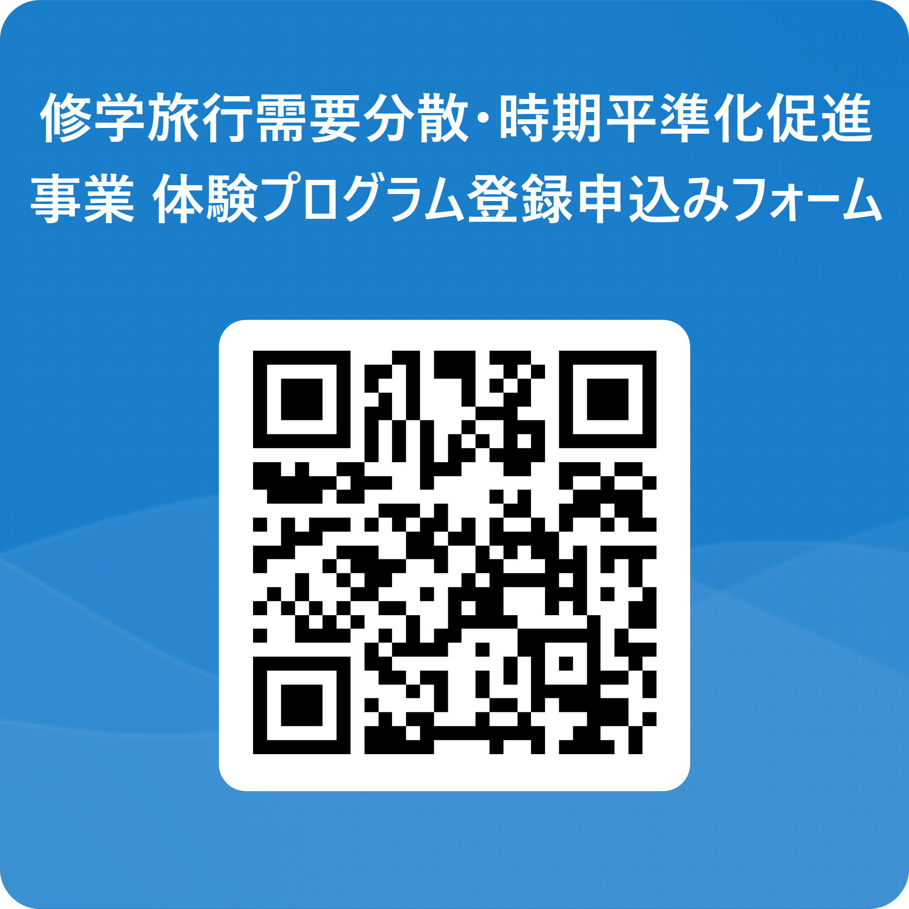
２．体験プログラム登録のご案内
3.登録の条件
登録条件：①探究学習又はSDGs学習に特化した内容であること ②登録申込日又はそれ以前より受入可能であること ③体験プログラム提供事業者（以下「事業者」という。）の拠点が沖縄県内にあること ④事業者において過去に沖縄県内における修学旅行の受入実績があること ⑤本支援事業により利用された体験プログラムの実施内容について、沖縄県又はOCVBが対外的に 公表・共有することに同意すること
4.登録の手続き
登録申込み
申込内容の精査
登録通知
ＷＥＢサイト掲載
提出書類の種類など詳しい内容は
次ページを参照ください。
※申込み書類は、上の専用フォームからお送りください。

Slide 8
２．体験プログラム登録のご案内
5.登録の手続き（詳細）
【提出が必要な書類一覧】こちらからダウンロードできます。
【提出方法】
様式 | 提出部数 | 備 考
第１号 | １事業者につき１部 | 代表者印または社印の押印が必要です。押印後のスキャンデータを提出してください。
第２号 | １事業者につき１部 | ワード形式のままで 提出してください。 押印は必要ありません。
第３号 ※１・２ | プログラム毎に１部 ※登録するプログラムが 複数の場合は、プログラムの数分必要です。
第４号 | １事業者につき１部
①様式第1～4号と、必要に応じて写真データを オンラインストレージへアップロードします。
様式第1号
様式第２号
様式第３号
様式第４号
写真データ
②登録申込みフォームへ、必要事項と、アップロードした書類の ダウンロード用URLを入力、送信します。
※１「おきなわ修学旅行ナビ」に既に掲載されているプログラムの申込みを希望で、内容に変更がない場合は、第３号の記入内容を一部省略することができます。その際、2ページ目の「備考」欄へ以下の内容を記入ください。
・「おきなわ修学旅行ナビ」に現在掲載されている内容で登録を希望します
・「おきなわ修学旅行ナビ」上の掲載URL
体験プログラム登録申込みフォーム
https://forms.office.com/r/iWdfpNZ4Gn
※主なオンラインストレージはこちら
・ギガファイル便 https://gigafile.nu/ ・データ便 https://datadeliver.net/
※２一度に複数のプログラムの登録をご希望の場合、体験内容はほとんど変わらず、金額によってプランが異なるプログラムの場合、１部にまとめて提出ください。（例：サトウキビ収穫体験プログラム 2,000円プラン、5,000円プランなど）
③提出いただいた書類の内容を確認後、OCVBから登録の通知についてメールでご案内します。書類に不備がある場合は登録の前にご連絡します。

Slide 9
２．体験プログラム登録のご案内
6.スケジュール
登録受付
提出書類の審査（最短5営業日）
ＷＥＢサイト掲載
３月中旬

Slide 10
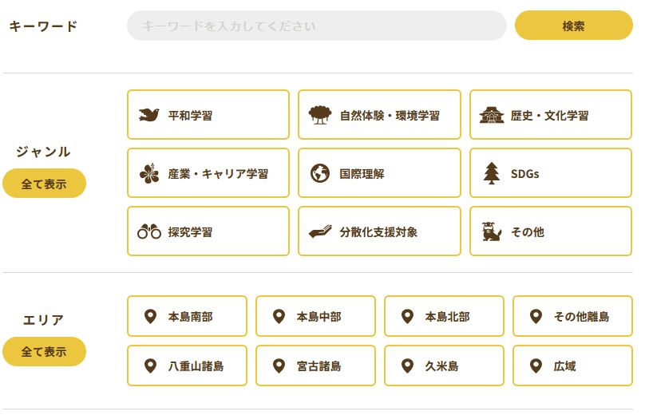
２．体験プログラム登録のご案内
7.登録されると
体験学習プログラム検索画面
検索されやすいよう、カテゴリーを追加しています。

Slide 11
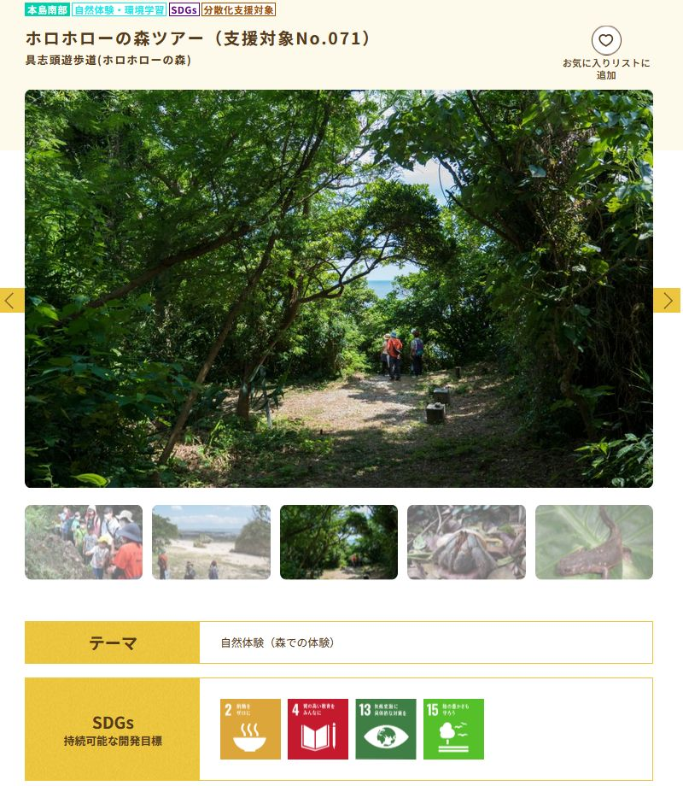
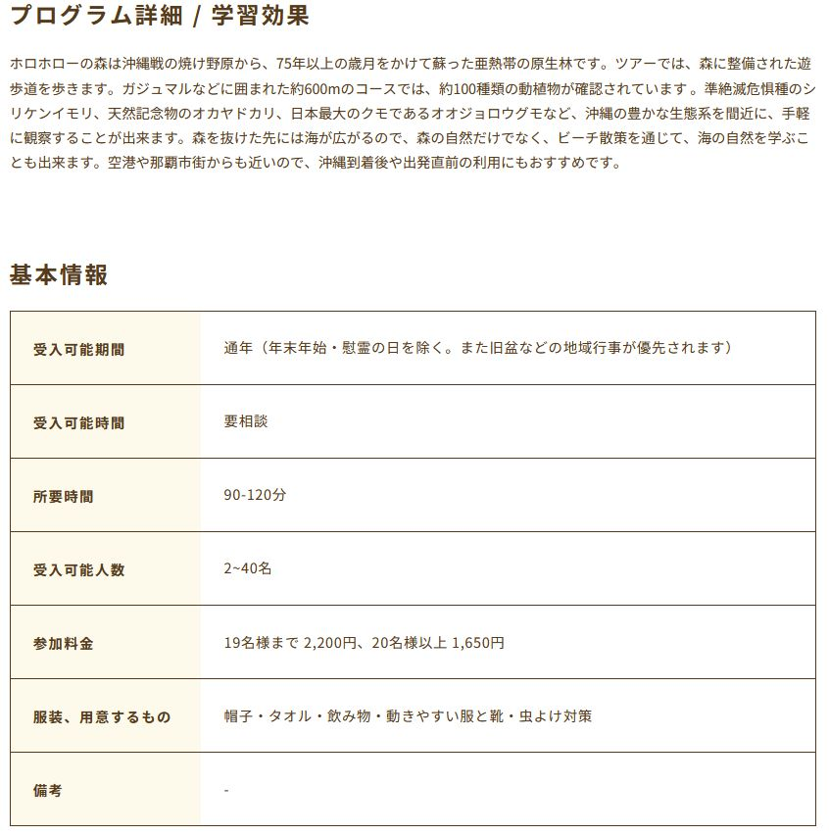
２．体験プログラム登録のご案内
7.登録されると
体験学習プログラム個別画面
支援対象のタグが追加されます。

Slide 12
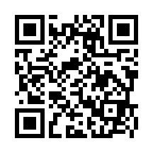
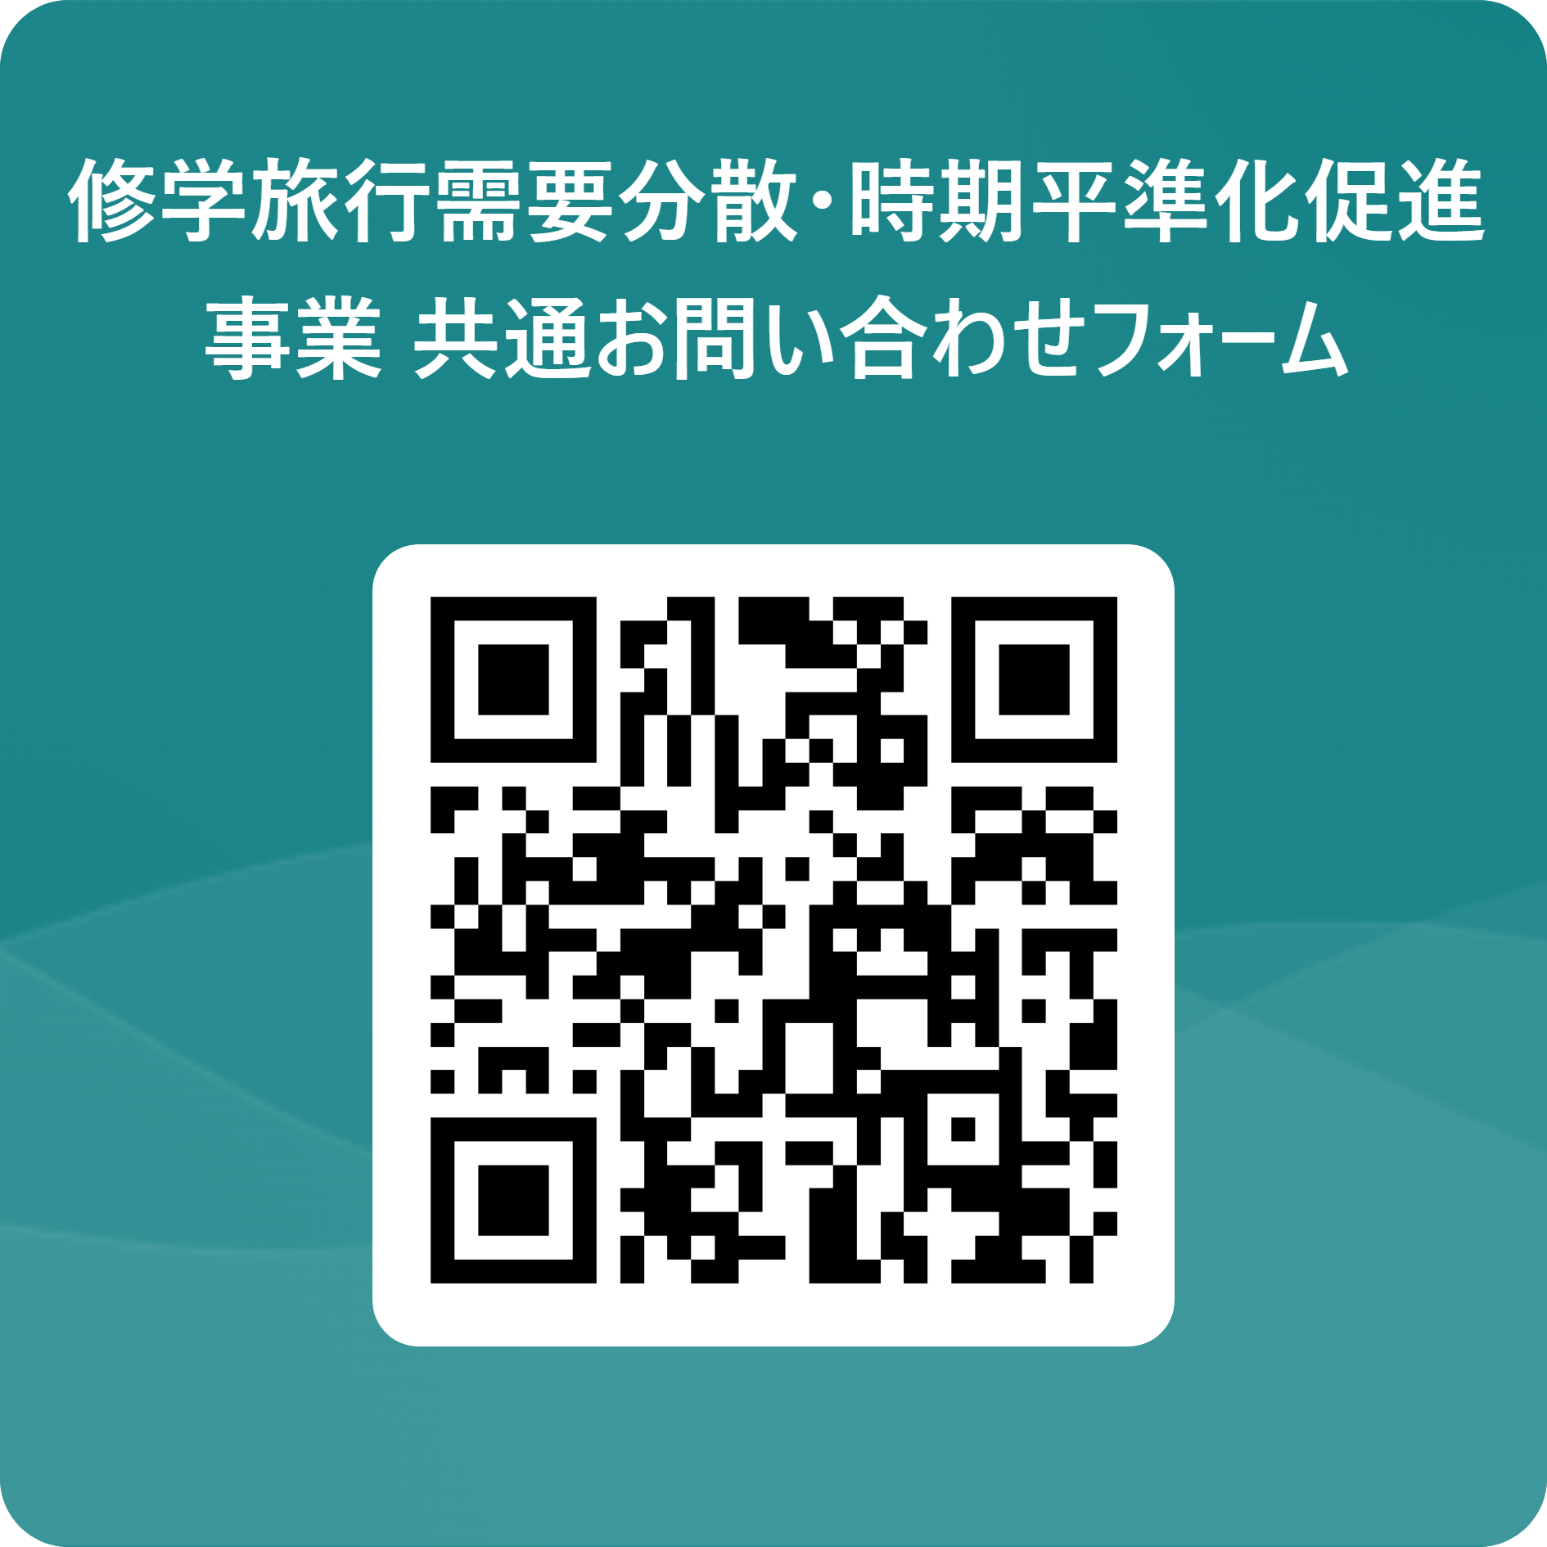
最後に
体験プログラムのご登録の前には、
「登録要綱」「各種申請様式」に記載の内容を必ずご確認ください。
※登録要綱のほか、各種申請様式は「おきなわ修学旅行ナビ」に掲載しています。
ご不明な点につきましては、以下の要領でお問い合わせください。
なお人員体制の都合上、 原則として電話、FAX、E-mail等直接のお問い合わせは受け付けておりません。
ご理解、ご協力をお願いします。
お問い合わせフォームに必要事項と質問を記入、送信
↓
「おきなわ修学旅行ナビ」内に質問と回答の一覧表を掲載
（一覧表は随時アップデートいたします）
↓
お問い合わせを頂いた方へは、メールにて回答掲載の旨をご案内
↓
「おきなわ修学旅行ナビ」にて回答内容をご確認いただく

